Slide 1
"Правда-ложь автотранспорт"
Автор: Тюлюсина Ольга Владимировна
Министерство образования Красноярского края
краевое государственное бюджетное
профессиональное образовательное учреждение
«Минусинский сельскохозяйственный колледж»

Slide 2
Введение
Дорогие ребята, сегодня мы с вами поиграем в игру "Правда-ложь автотранспорт "
Участники должны определить, правда ли данное утверждение об автотранспорте, или это ложь.

Slide 3
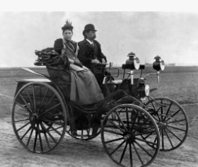
Утверждение 1: "Первый автомобиль был изобретен в Германии в 1885 году."
Правда. Карл Бенц изобрел первый автомобиль с бензиновым двигателем внутреннего сгорания в 1885 году.

Slide 4
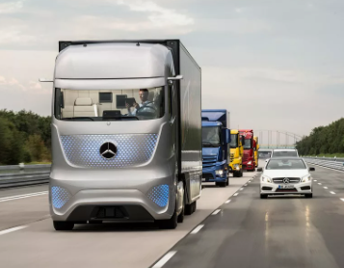
Утверждение 2:"Современные грузовики потребляют меньше топлива, чем легковые автомобили."
Ложь. Грузовики потребляют больше топлива, чем легковые автомобили, из-за их массы и мощности двигателей.

Slide 5
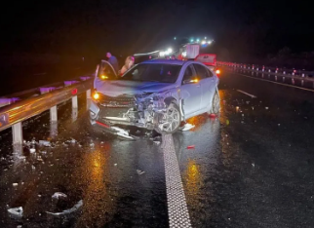
Утверждение 3:"Наибольшее количество автомобильных аварий происходит ночью."
Правда. Ночью видимость ухудшается, и риск аварий возрастает, особенно на дорогах с плохим освещением.

Slide 6
Утверждение 4:"Электромобили абсолютно экологически чисты."
Ложь. Хотя электромобили не выбрасывают выхлопные газы, их производство, включая добычу лития для батарей, и утилизация также оказывают влияние на окружающую среду.

Slide 7
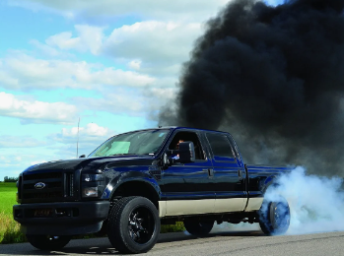
Утверждение 5:"Наибольший пробег на одном баке топлива зарегистрирован в США."
Ложь. Наибольший пробег на одном баке был зарегистрирован в Австралии, где на дизельном автомобиле удалось проехать более 2000 км.

Slide 8
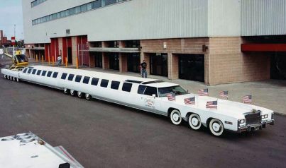
Утверждение 6:"Самый длинный автомобиль в мире - лимузин длиной более 30 метров."
Правда. Самый длинный лимузин имеет длину более 30 метров и оборудован бассейном и вертолетной площадкой.

Slide 9
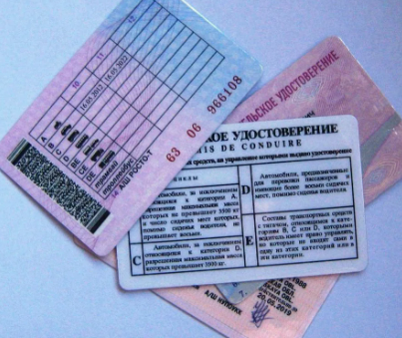
Утверждение 7:"Во всех странах мира водительские права выдаются на одинаковых условиях."
Ложь. Условия получения водительских прав различаются по странам и могут включать разные требования к возрасту, навыкам и медицинским осмотрам.

Slide 10
Спасибо за внимание!

